Slide 1
Membres de la TVI CUMUL DE FONCTIONS

Slide 2
Préparation de la table de vérification de l’identité de l’électeur

Slide 3
La page couverture du registre Corrigé

Slide 4
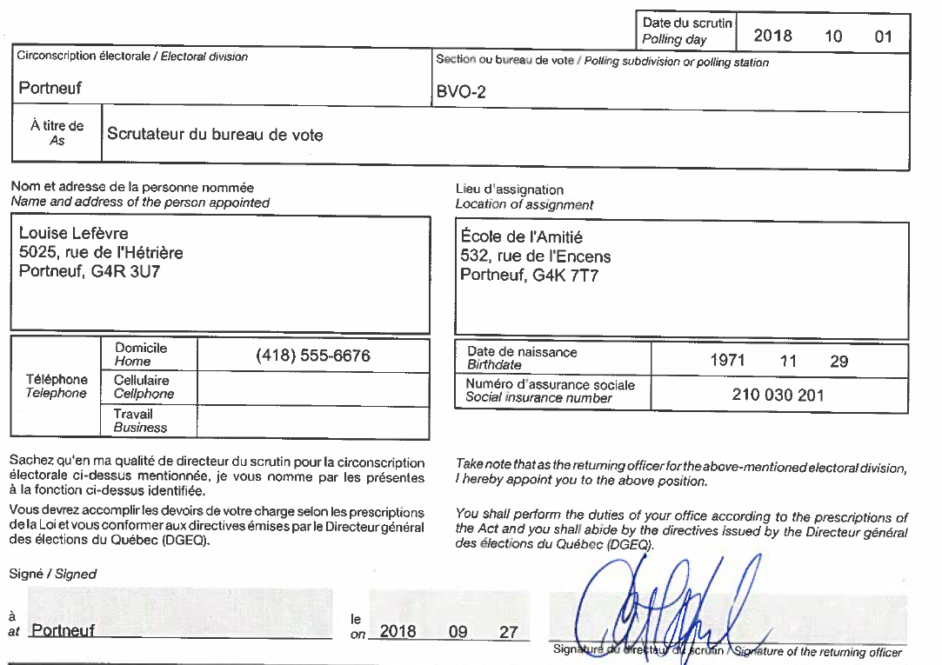
Où trouver l’information
Nomination du personnel électoral
École de l’Amitié
Membre TVI - BVO
Julie LeBreton
104, rue des sirènes
Lac-aux-Sables, G4T 6Y7
École de l’Amitié
556, de la côte Cachée
Lac-aux-sables, G4T 1G6

Slide 5
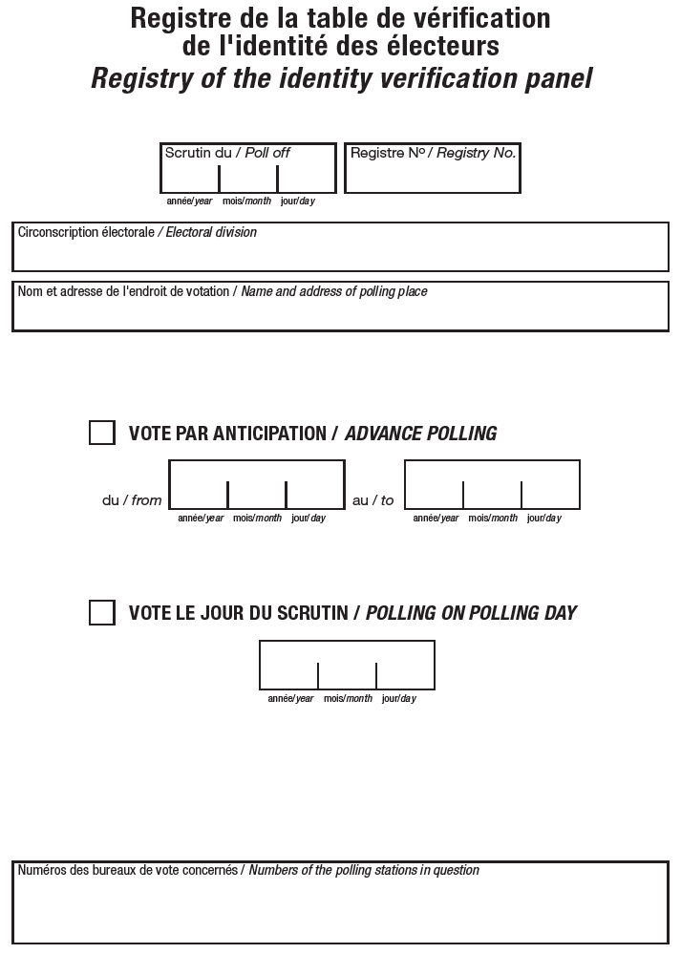
Registre TVI
2018 10 01
1
Portneuf
École de l’Amitié, 556, de la Côte Cachée, Lac-aux-Sables
X
2018 10 01
1, 2, 3, 4, 5, 6, 7, 8

Slide 6
Accueil et vérification de la raison du passage de l’électeur

Slide 7
Vérification de l’identité de l’électeur

Slide 8
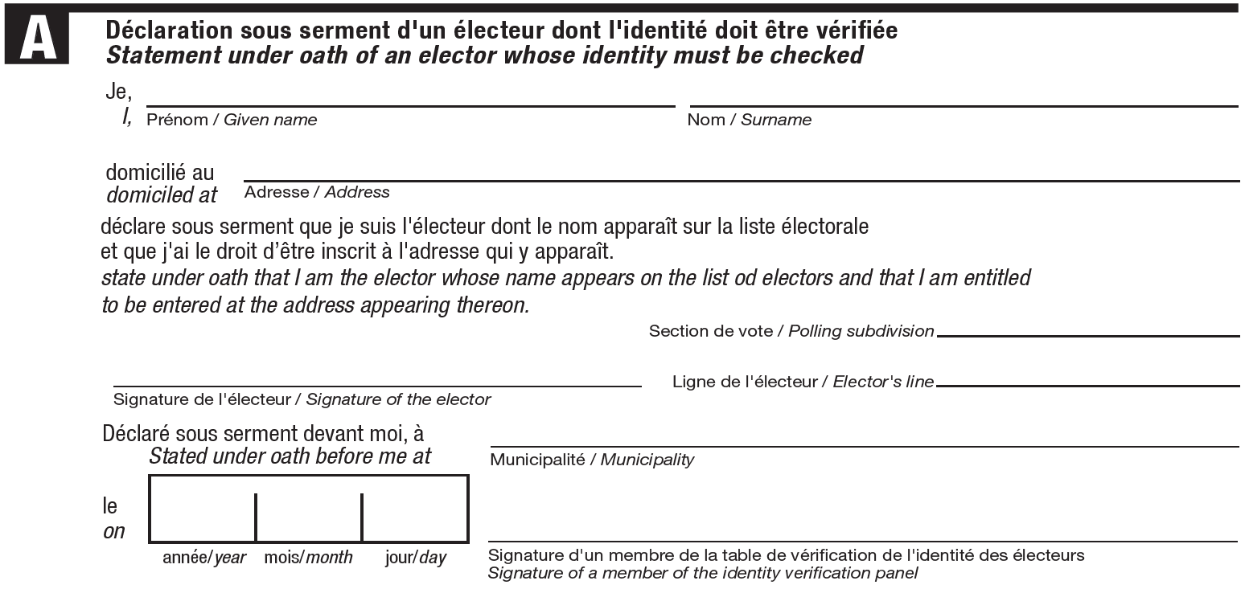
Registre TVI

Slide 9
Registre TVI

Slide 10
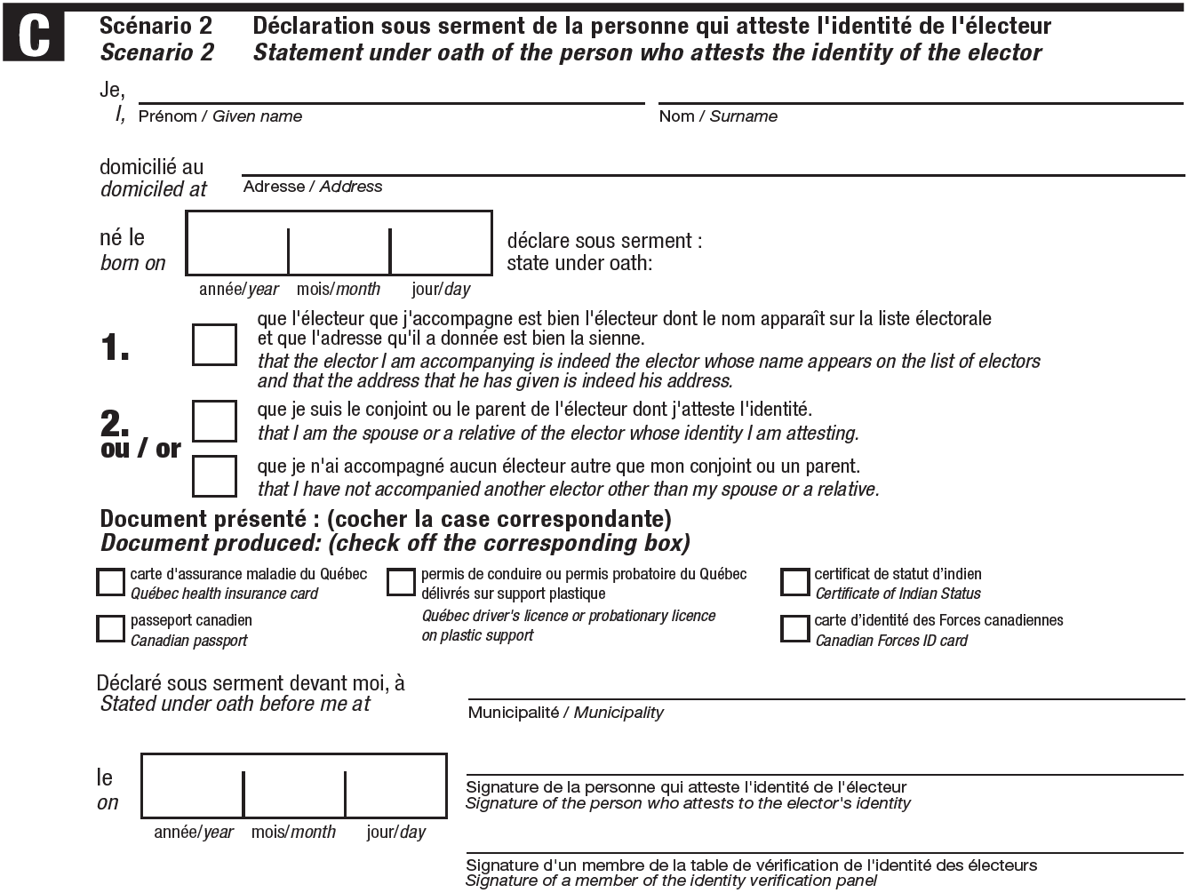
Registre TVI

Slide 11
Registre TVI

Slide 12
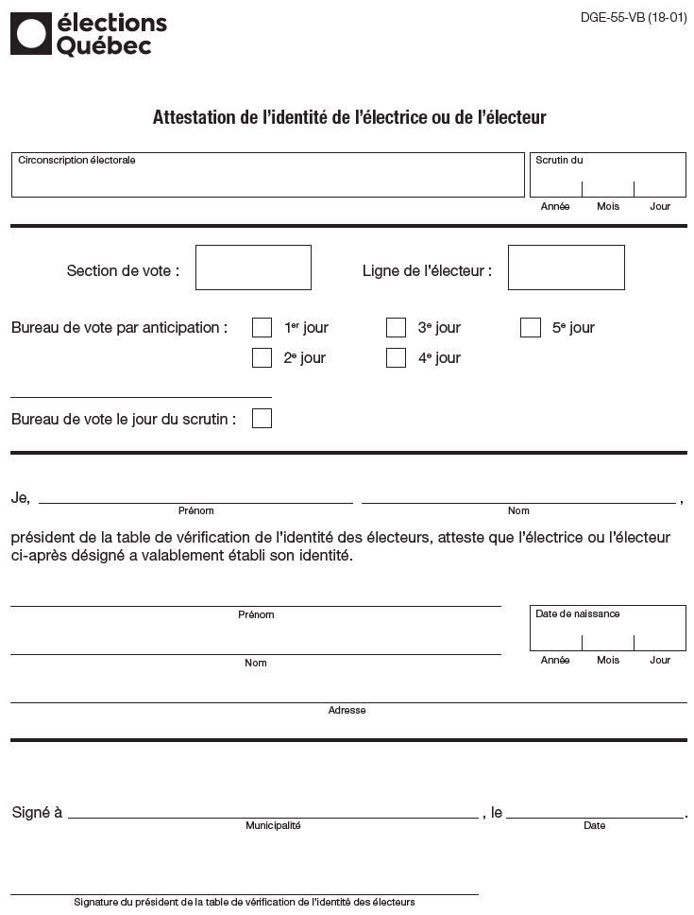
Attestation de l’identité de l’électeur

Slide 13
Vérification Exercices

Slide 14
Cas 1
Horace Normandin qui habite au 330 chemin du Lac-Huron se présente à la TVI puisqu’il a oublié son porte-monnaie à la maison et n’a aucune pièce d’identité sur lui.
Sa mère Wendy Long qui demeure à la même adresse l’accompagne et a en sa possession son permis de conduire.
Pouvez-vérifier l’identité de cet électeur?
Remplir les sections appropriées à cette situation. Et si la demande est acceptée, remplir l’Attestation de l’identité de l’électeur (page suivante)

Slide 15
Registre TVI
Horace Normandin
330, chemin du Lac-Huron, Lac-aux-sables
2
Horace Normandin
17
Lac-aux-sables
2018 10 01
Julie Lebreton

Slide 16
Registre TVI

Slide 17
Registre TVI
Wendy Long
330, chemin du Lac-Huron, Lac-aux-sables
1949 08 11
X
X
X
Lac aux sables
Wendy Long
2018 10 01
Julie Lebreton

Slide 18
Registre TVI
X
Martin Matte
Julie Lebreton
Marjo Lefebvre

Slide 19
Attestation de l’identité de l’électeur
Portneuf
2018 10 01
2
17
X
Marjo Lefebvre
Horace
Normandin
1983 10 02
330, chemin du Lac-Huron, Lac-aux-sables
Lac-aux-Sables
2018/10/ 01
Marjo Lefebvre

Slide 20
Cas 2
Sylvia Boilard qui demeure au 111, rue Lavallée a perdu son porte-monnaie et toutes ses pièces principales y étaient. Elle se présente à la TVI avec elle son bail et son certificat de naissance.
Est-ce que vous pouvez confirmer l’identité de cette électrice?
Remplir les sections appropriées à cette situation.

Slide 21
Registre TVI
Sylvia Boilard
111, rue Lavallée, Lac-aux-Sables
2
Sylvia Boilard
81
Lac aux sables
2018 10 01
Julie Lebreton

Slide 22
Registre TVI
X

Slide 23
Registre TVI

Slide 24
Registre TVI
X
Martin Matte
Julie Lebreton
Marjo Lefebvre

Slide 25
Cas 3
Jean-François Turcot habitant au 110, rue Bédard est étudiant et n’a pas une des 5 pièces requises. Il vous présente sa carte étudiante comportant une photo et une facture de sa compagnie de cellulaire en format numérique sur son téléphone portable.
Est-ce que vous pouvez confirmer l’identité de cet électeur?
Remplir les sections appropriées à cette situation.

Slide 26
Registre TVI
Jean-François Turcot
110, rue Bédard, Lac-aux-Sables
2
Jean-François Turcot
1
Lac aux sables
2018 10 01
Julie Lebreton

Slide 27
Registre TVI
X

Slide 28
Registre TVI

Slide 29
Registre TVI
X
Martin Matte
Julie Lebreton
Marjo Lefebvre

Slide 30
Cas 4
Julie Monette qui habite au 110, rue Bédard est accompagnée de Jean-François Turcot à qui vous venez tout juste de remettre une Attestation de l’identité de l’électeur.
Monsieur Turcot veut attester de l’identité de sa conjointe.
Est-ce que vous pouvez confirmer l’identité de cette électrice?
Remplir les sections appropriées à cette situation.

Slide 31
Vous ne pouvez pas identifier cette électrice
1- L’électrice n’est pas sur la liste électorale et devrait être retournée immédiatement au PRIMO, vous n’avez même pas à remplir une demande.
2- Si Madame Monette était sur la liste, Monsieur Turcot ne pourrait pas attester de l’identité de cette électrice car il n’a pas une des 5 pièces prévues par la loi. Dans ce cas la demande serait remplie et refusée.

Slide 32
Autorisation pour voter sans se découvrir le visage

Slide 33
Le petit bureau de vote des Électeurs en herbe

Slide 34
La clôture

Slide 35
Le registre Corrigé

Slide 36
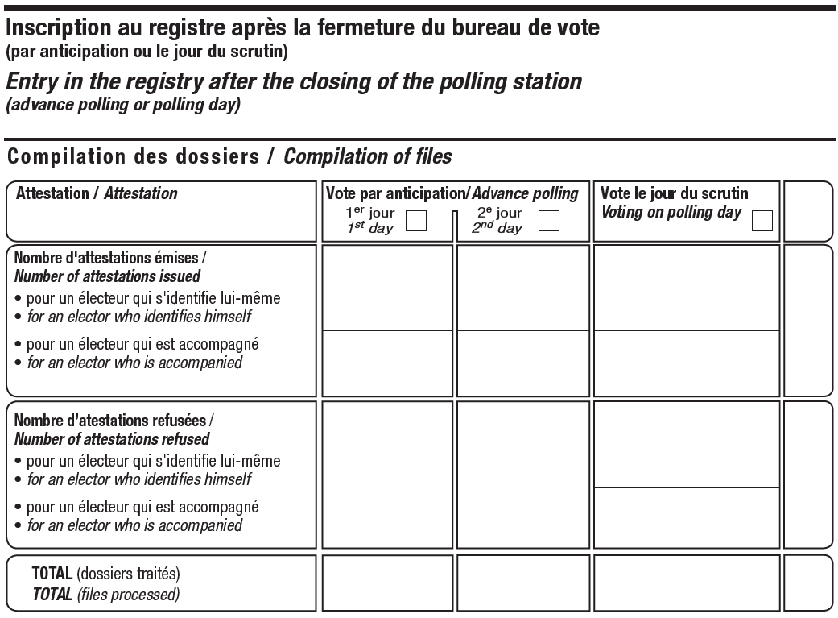
X
2
3
1
0
0
0
3

Slide 37
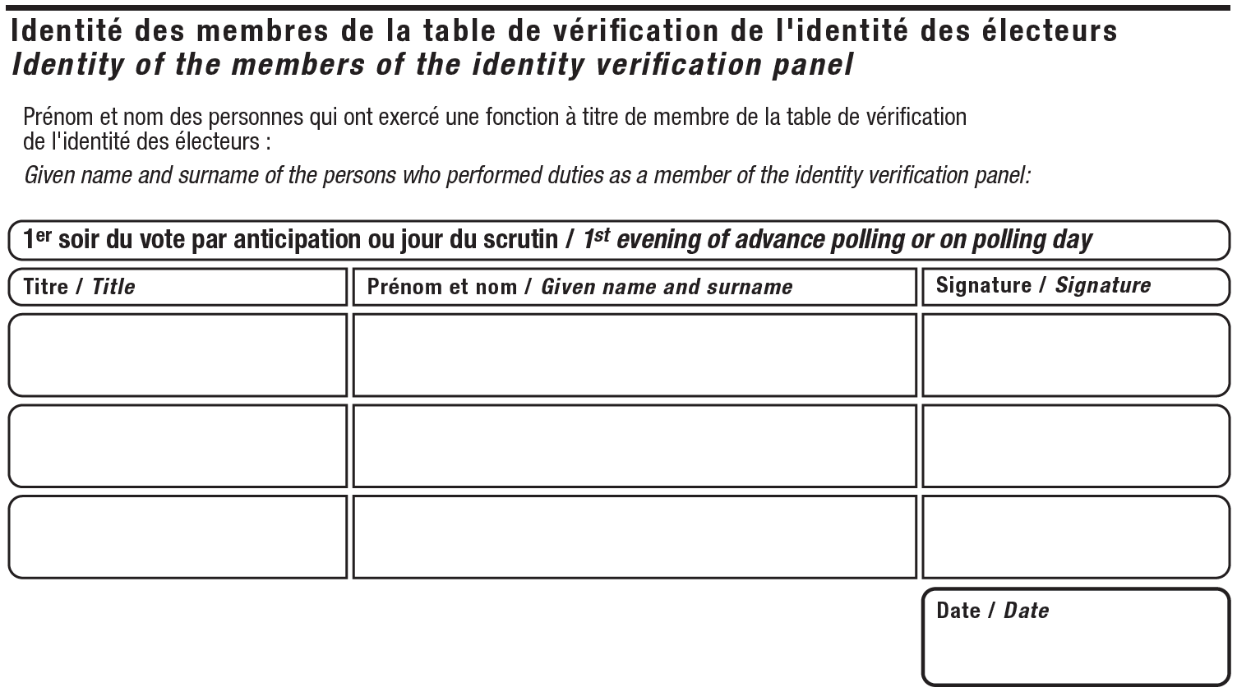
Marjo Lefebvre
Marjo Lefebvre
Présidente
Martin Matte
Membre
Martin Matte
Membre
Julie Lebreton
Julie Lebreton
2018-10-01

Slide 38
Questions et serments

